Slide 1


내가 기획한 ICT가
세상을 바꾼다면?
SW개발/HW제작 설계서
모듈화를 통한 유니버셜 모바일 로봇 플랫폼
2022. 07. 11
UMrobot - 문석준 김태겸 장재우 최석원
Mentor 백 용 호

Slide 2

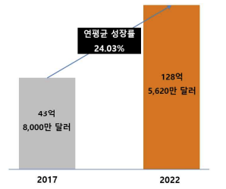
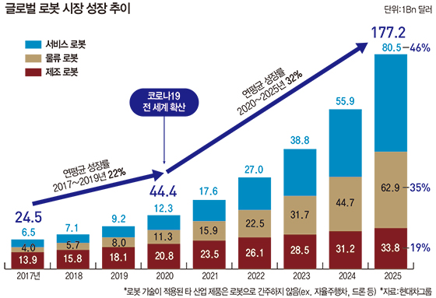
| 시장/기술 환경 분석서
국제 AMR 시장 규모 및 전망(출처: 연구개발특구진흥재단)
조사자료에 따르면 로봇 시장은 지속적으로 성장할 것으로 예상된다.
그 중에서도 서비스 로봇 시장의 성장률이 가장 두드러진다.

Slide 3
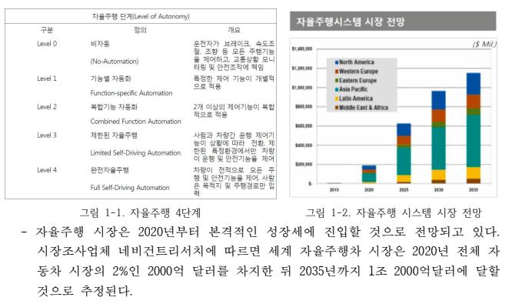
| 시장/기술 환경 분석서

Slide 4
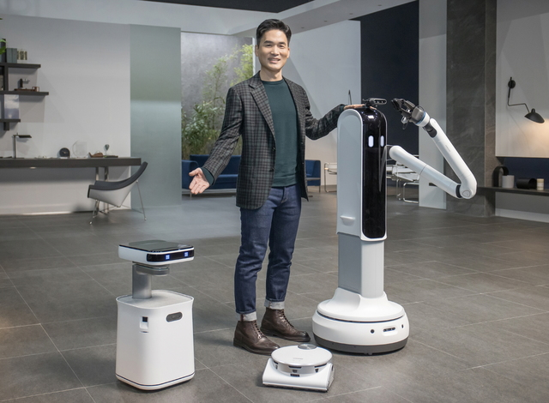
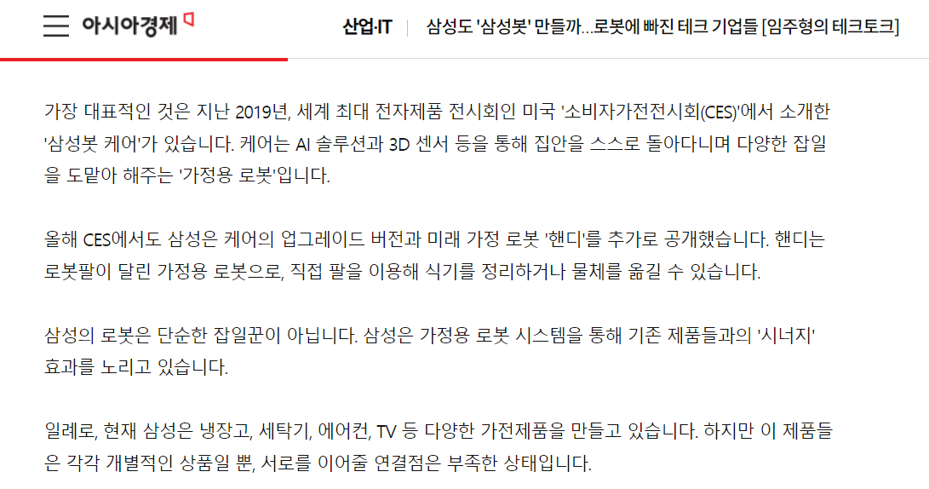
| 시장/기술 환경 분석서
삼성은 서비스 로봇 시장에서도 가정용 서비스 로봇 시장에 주목하고 있으며 삼성이 이미 자리잡은 가전 제품 시장과의 결합을 통해 시너지 효과를 노리고 있다.

Slide 5
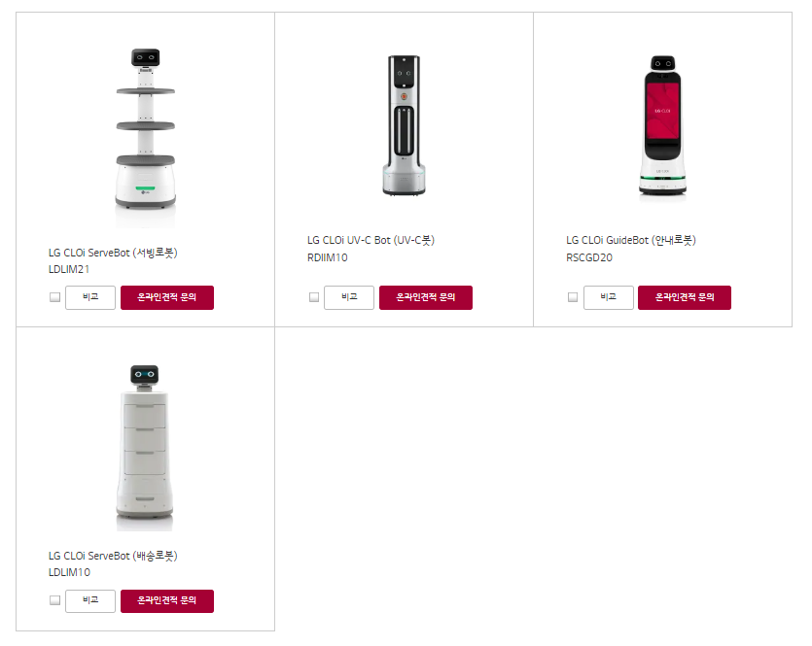
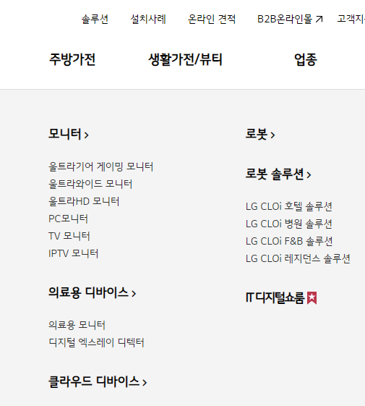
| 시장/기술 환경 분석서
LG의 경우 삼성과 달리 대표적인 실내 서비스 로봇의 4가지 종류(서빙, 방역, 안내, 배달)에 집중하고 있으며 차별화된 전략으로는 다양한 환경 솔루션을 제시한다는 점을 들 수 있다.

Slide 6
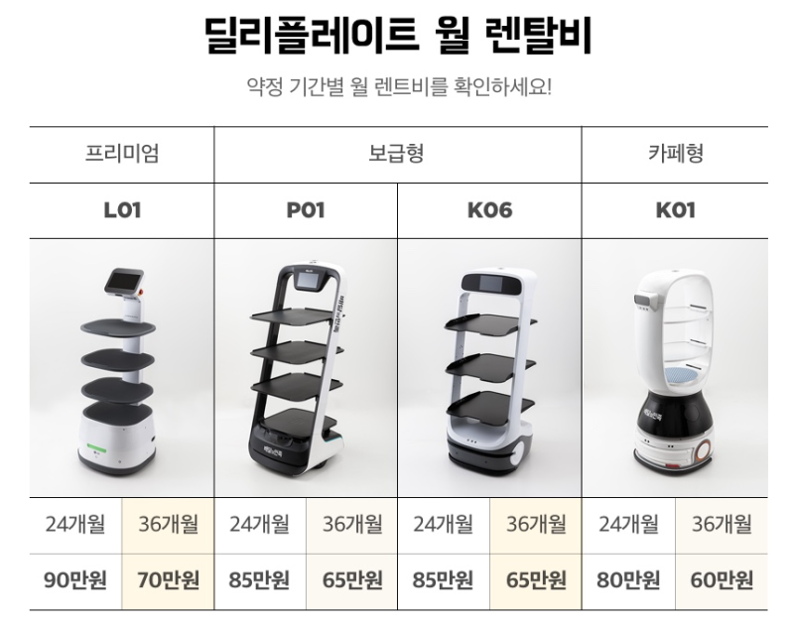
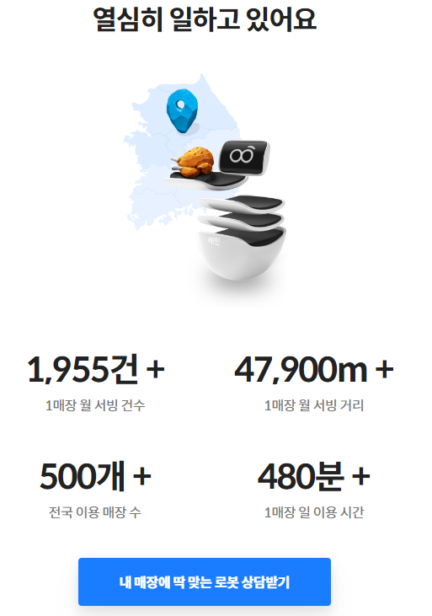
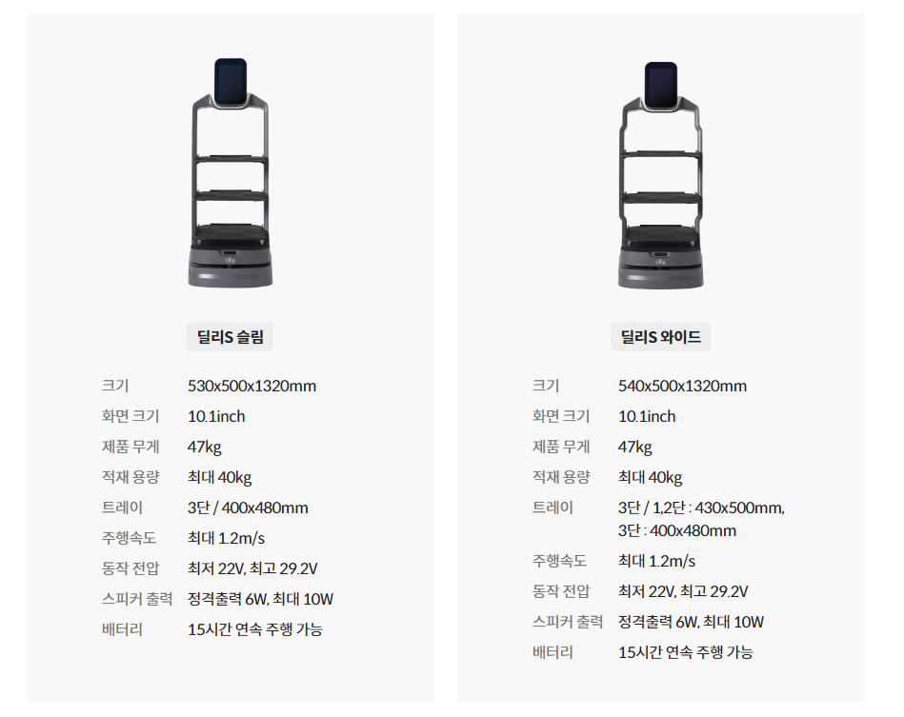


| 시장/기술 환경 분석서
우아한 형제들의 경우 서빙 로봇에 집중하는 것을 알 수 있으며 로봇 보증, 기술 지원 솔루션이라는 상품과 함께 판매중인 것을 알 수 있다. 이러한 예시를 통해 서비스 로봇 중에서도 서빙 로봇은 시장 진출 초기 단계임을 파악할 수 있다.

Slide 7
| 요구사항 정의서
요구사항 ID | 요구사항명 | 기능 ID | 기능명 | 세부사항 | 특이사항
UMbot | 모듈화 서비스 로봇 | UMbot_platform | 기반 플랫폼 모바일 로봇 | 모든 모듈이 호환 가능한 자율주행 모바일 플랫폼 | 작동에 필요한 센서는 전부 플랫폼에서 보유함으로써 단가를 낮춘다.
 |  | UMbot_disinfecttion | 방역 모듈 | 소독액 분사를 통한 방역이 가능한 모듈 | 문고리를 향해 소독액을 분사하여 방역을 수행한다.
 |  | UMbot_delivery | 배달 모듈 | 물건이 수납 가능하며 보안장치를 가지고 있는 모듈 | 잠금 장치를 통해 목적지까지 안전하게 배달물을 배달한다.
 |  | UMbot_cleaning | 청소 모듈 | 바닥에 먼지를 흡입할 수 있는 모듈 | 벽을 따라 주행하며 흡입 모터를 사용해 바닥의 먼지를 흡입한다.

Slide 8
| 요구사항 정의서
구분 | 기능 | 설명
S/W | 지도 작성 | 로봇의 실내 자율주행을 위한 실내 지도를 작성할 수 있다.
 | 위치 인식 | 로봇이 작성된 지도를 기반으로 본인의 위치를 인식할 수 있다.
 | 경로 생성 | 로봇이 작성된 지도를 기반으로 현재 위치로부터 목적지까지 효율적인 경로를 생성할 수 있다.
 | 문, 문손잡이 인식 | 로봇이 딥러닝을 활용하여 이미지 상에서의 문과 문 손잡이의 위치를 파악할 수 있다.
 | 방역 | 로봇이 방역 대상을 인식하고 정밀하게 접근하여 소독액을 분사하는 방식의 방역 임무를 수행할 수 있다.
 | 배달 | 로봇이 배달을 위한 목적지를 입력 받고 물건을 보관한 상태에서 보안을 유지하며 목적지까지 도달하는 배달 임무를 수행할 수 있다.
 | 청소 | 로봇이 벽면을 추종하면서 일정한 거리를 유지한 상태로 먼지를 흡입하며 청소 임무를 수행할 수 있다.
구분 | 기능 | 설명
H/W | 메카넘휠 | 메카넘휠을 사용하여 전진, 후진 뿐 아니라 좌우로도 자연스럽게 이동이 가능하다.
 | 속도제어 | 각 모터마다 속도제어를 수행하여 일정한 속도를 유지하며 로봇을 제어할 수 있다.
 | 전류제어 | 모듈 등으로 인해 로봇의 전체 하중에 변화가 생기더라도, 전류제어를 통해 항상 일정한 속도를 추종할 수 있다.

Slide 9

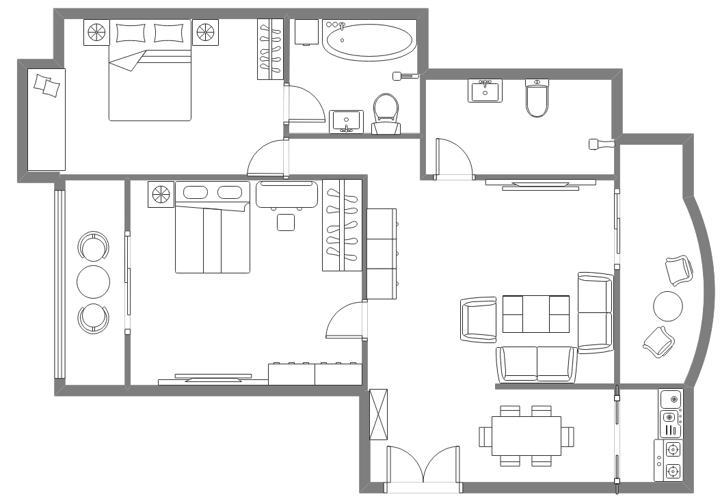
| 서비스 구성도 - 서비스 시나리오
사용자가 로봇에 접근하여 디스플레이를 통해 목적지를 입력한다.
물건을 수납함에 넣고 비밀번호를 입력한 후 출발 버튼을 클릭한다.
로봇이 목적지에 도착하면 수령인이 비밀번호를 입력하고 물건을 수령한다.
로봇이 기존의 위치로 복귀한다.
배달 모듈

Slide 10
| 서비스 구성도 - 서비스 시나리오
사용자가 로봇에 접근하여 디스플레이를 통해 방역 버튼을 누른다.
로봇이 방역 대상을 인식하면서 자율 방역을 수행한다.
모든 대상에 대해서 방역을 수행하거나 사용자의 중단 요청이 있을 경우 방역 수행을 중지한다.
방역 모듈
2
3
1
4
5

Slide 11
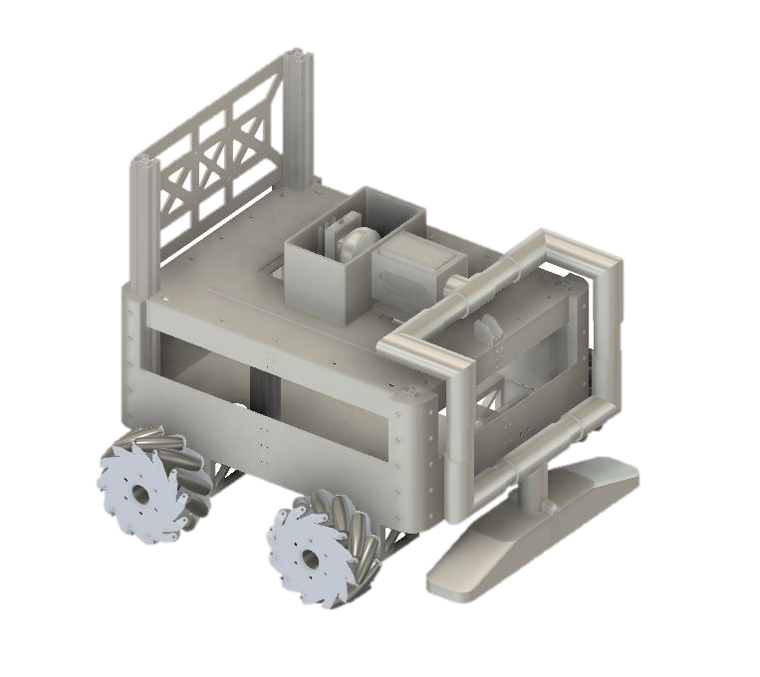
| 서비스 구성도 - 서비스 시나리오
사용자가 로봇에 접근하여 디스플레이를 통해 청소 버튼을 누른다.
로봇이 벽면을 추종하면서 자율 청소 수행한다.
사용자의 중단 요청이 있을 경우 청소를 중지한다.
청소 모듈

Slide 12
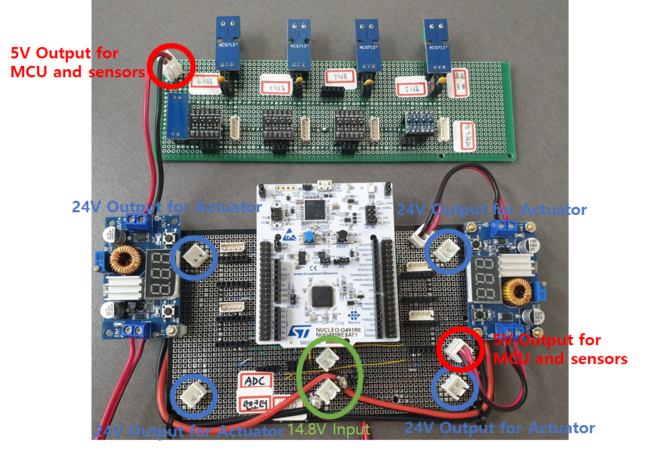
| 하드웨어/센서 구성도

Slide 13
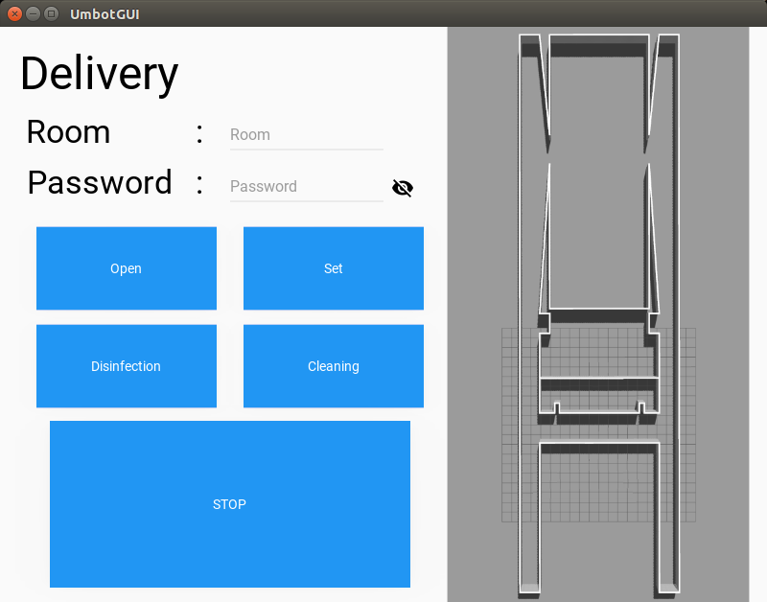
| 메뉴 구성도

Slide 14
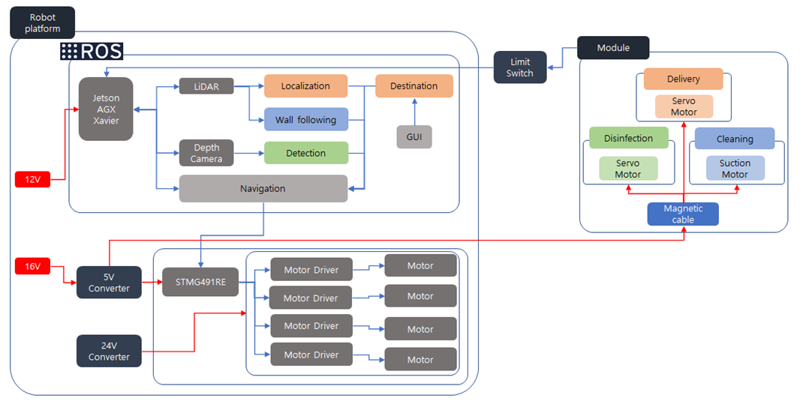
| 기능 처리도(기능 흐름도)
전체 기능 흐름도

Slide 15
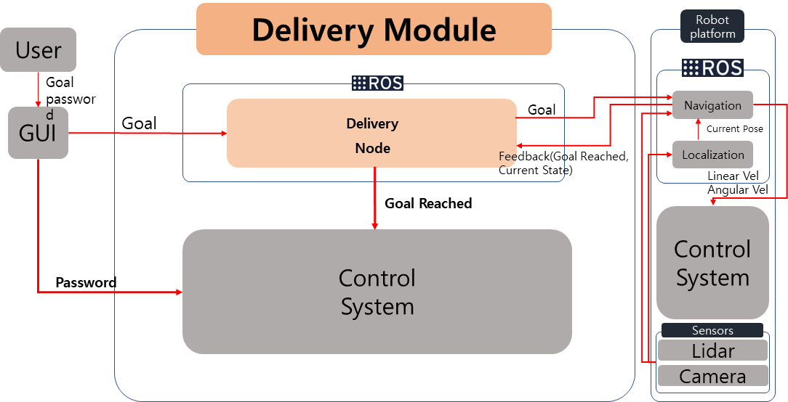
| 기능 처리도(기능 흐름도)
배달 모듈 기능 흐름도

Slide 16
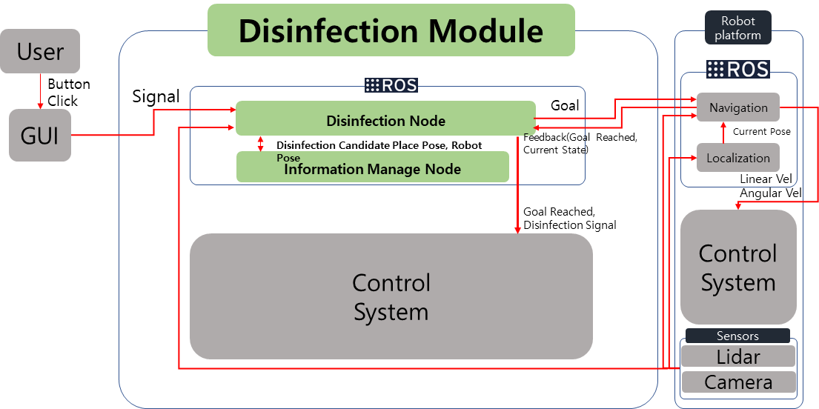
| 기능 처리도(기능 흐름도)
방역 모듈 기능 흐름도

Slide 17
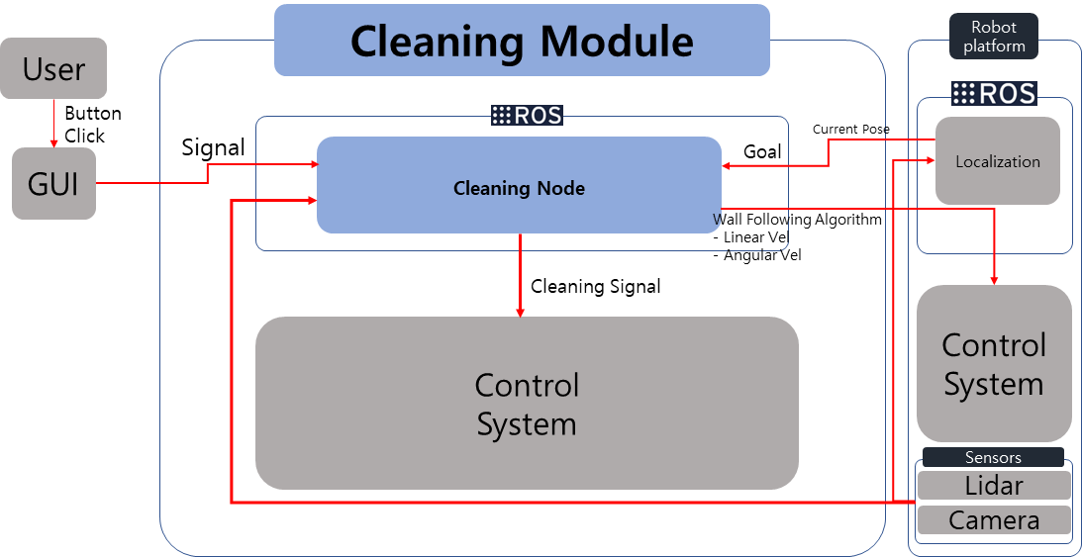
| 기능 처리도(기능 흐름도)
청소 모듈 기능 흐름도

Slide 18
| 알고리즘 명세서
사용자 명령 입력
청소 명령
배달 명령
방역 명령
청소 알고리즘 실행
배달 알고리즘 실행
방역 알고리즘 실행
실패
실패
실패
성공
성공
실패
성공
실패
벽면 탐색
목적지 입력
목표지점 이동
성공
실패
실패
성공
성공
벽면 추종
목적지 이동
문손잡이 인식
실패
성공
성공
성공
성공
청소
종료
복귀
성공
소독액 분사
실패
종료
실패

Slide 19
| 알고리즘 상세 설명서
유니버설 모바일 로봇 전체 알고리즘
모바일 로봇은 GUI를 통해 사용자의 명령을 대기한다. 명령 입력 시 어떤 임무에 대한 명령인지에 따라서 각 임무를 수행하도록 한다.
청소의 경우 벽면을 탐색하며 실패 시 이를 반복한다. 탐색 성공 시 벽면을 추종하며 청소를 수행하고 사용자의 종료 요청 시 까지 이를 반복한다.
배달의 경우 목적지를 입력 받고 목적지로 이동한 후 복귀한다. 이동 실패 시 목적지를 재입력 받는다.
방역의 경우 방역 목표로 이동하여 문손잡이를 인식하고 소독액을 분사한다. 도중에 실패 시 목표 지점으로 다시 이동한다. 사용자의 종료 요청 시 까지 이를 반복한다.

Slide 20
| 하드웨어 설계도
배달 모듈
(Arduino Uno,
서보 모터)
방역 모듈
(Arduino Uno,
서보 모터)
청소 모듈
(Arduino Uno,
흡입 모터)
OR
OR
Limit 스위치
Depth Camera
(RealSense D435i)
GPIO
Jetson AGX Xavier
12V 배터리
19V 배터리
2D LiDAR
(RPLIDAR-S1)
Serial 통신
모터 드라이버
(DCMD-400-D)
모터 드라이버
(DCMD-400-D)
엔코더 모터
16.8V 배터리
STMG491RE
모터 드라이버
(DCMD-400-D)
엔코더 모터
모터 드라이버
(DCMD-400-D)
엔코더 모터
엔코더 모터
PWM
16.8V 배터리
24V Converter

Slide 21
| 프로그램 - 목록
기능 분류 | 기능번호 | 기능 명
MOD | MOD-Disinfection | 방역 임무를 수행하기 위한 알고리즘
 | MOD-Cleaning | 청소 임무를 수행하기 위한 알고리즘
 | MOD-Delivery | 배달 임무를 수행하기 위한 알고리즘
GUI | GUI-01 | 디스플레이에 사용자 GUI를 띄우고 각 모듈 알고리즘에 필요한 정보를 전달한다.
CONT | CONT-01 | 제어 명령 STM과 통신
 | CONT-02 | 메카넘휠 Kinematics 계산
 | CONT-03 | 조종기와 통신
 | CONT-STM-01 | 모터 제어

Slide 22
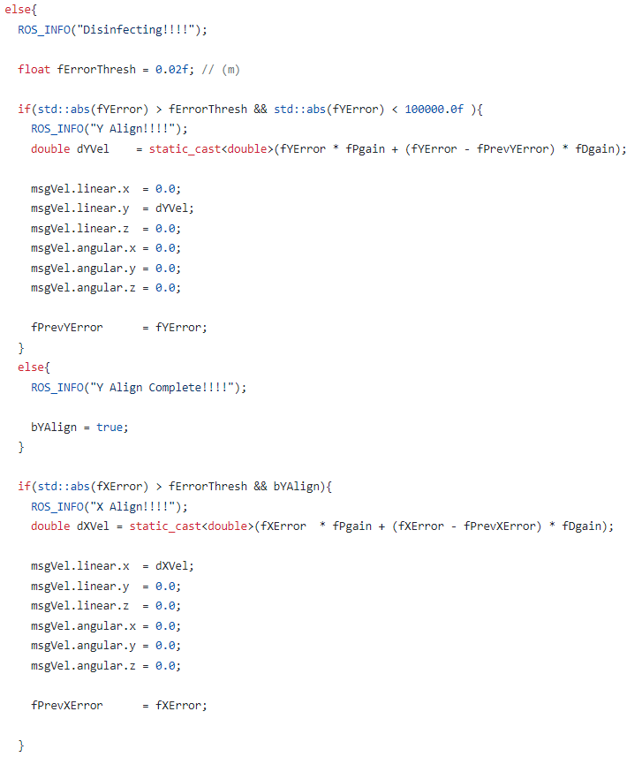
| 핵심소스코드(1)
방역 임무를 수행하기 위해 작성 중인 코드이다. 더욱 정밀하고 효과적인 방역을 수행하기 위해 문 손잡이를 인식하여 소독액 분사구와의 에러를 구하여 필요한 제어 값을 구하는 코드이다.
PD 제어를 활용하며 X축 정렬과 Y축 정렬 2단계로 수행하여 안전하고 정밀하게 임무를 수행할 수 있도록 코드를 작성하였다.

Slide 23
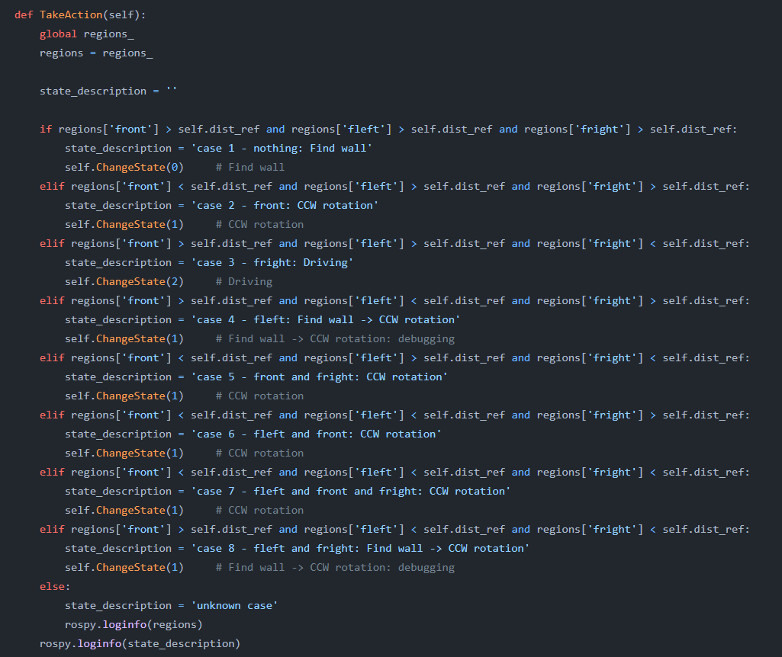
| 핵심소스코드(2)
청소 모듈을 장착하여 동작 시 주변 벽을 탐색하고 로봇의 다음 액션을 정하는 코드이다.

Slide 24
내가 기획한 ICT가
세상을 바꾼다면?
Thank you

